Slide 1
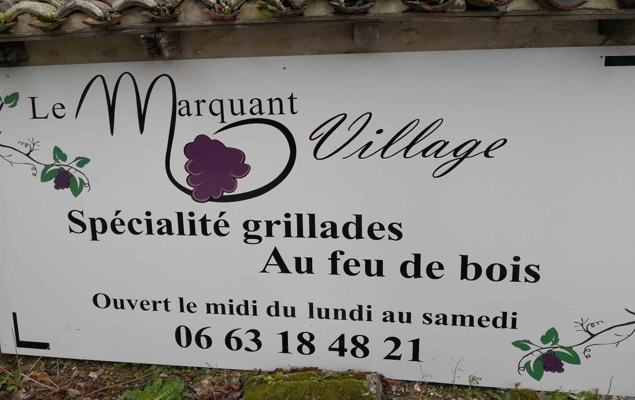
Le restaurant de Bouëx est
ré-ouvert
Pierre vous attend tous les jours à midi du lundi au samedi
06.63.18.48.21

